Slide 1

Révision
RE
IN
DÉ
EN
ISTE
ABLE
Découvre le sens des affixes
AGE
AIRE

Slide 2
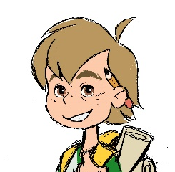

Salut!
As-tu découvert le sens des préfixes et des suffixes?
Tu te souviens?
Le préfixe c’est la partie qui se place devant le mot de base.
Le suffixe c’est la partie qui se place après le mot de base.
© Nathalie Chapleau

Slide 3
Utilise le sens des préfixes et des suffixes pour associer les définitions aux mots construits.
Attention! Je t’ai joué des tours. Certains mots n’ont pas de définition.
Amuse-toi à découvrir le sens des mots!
© Nathalie Chapleau

Slide 4
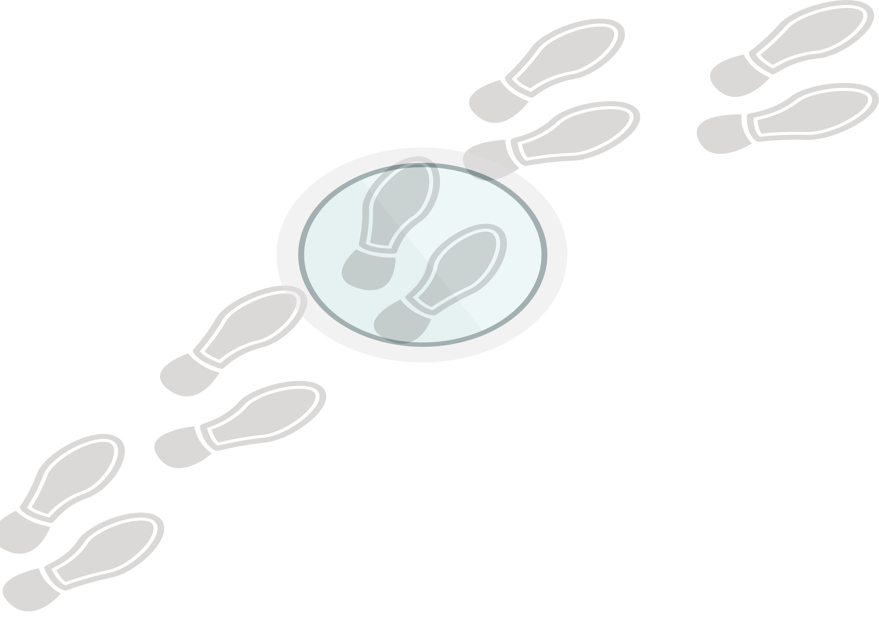
Lis les mots et
les définitions.
Choisis le mot
qui correspond
à la définition .
© Nathalie Chapleau

Slide 5
Quel est le sens de ces mots?
rebrancher
remisage
reboucher
relevable
L’action de remiser.
Brancher de nouveau.
L’action de relever.
© Nathalie Chapleau

Slide 6
Quel est le sens de ces mots?
incalculable
indémodable
inchanger
indirect
Qui ne se démode pas.
Qui n’a pas changé.
Qui n’est pas direct.
© Nathalie Chapleau

Slide 7
Quel est le sens de ces mots?
déboutonner
déboucler
déchanter
détourner
Changer la direction.
Défaire les boucles.
Ouvrir en défaisant les boutons.
© Nathalie Chapleau

Slide 8
Quel est le sens de ces mots?
encabaner
encaisser
envoyer
entreposer
Enfermer chez soi.
Déposer ou accumuler dans un entrepôt.
Faire parvenir.
© Nathalie Chapleau

Slide 9
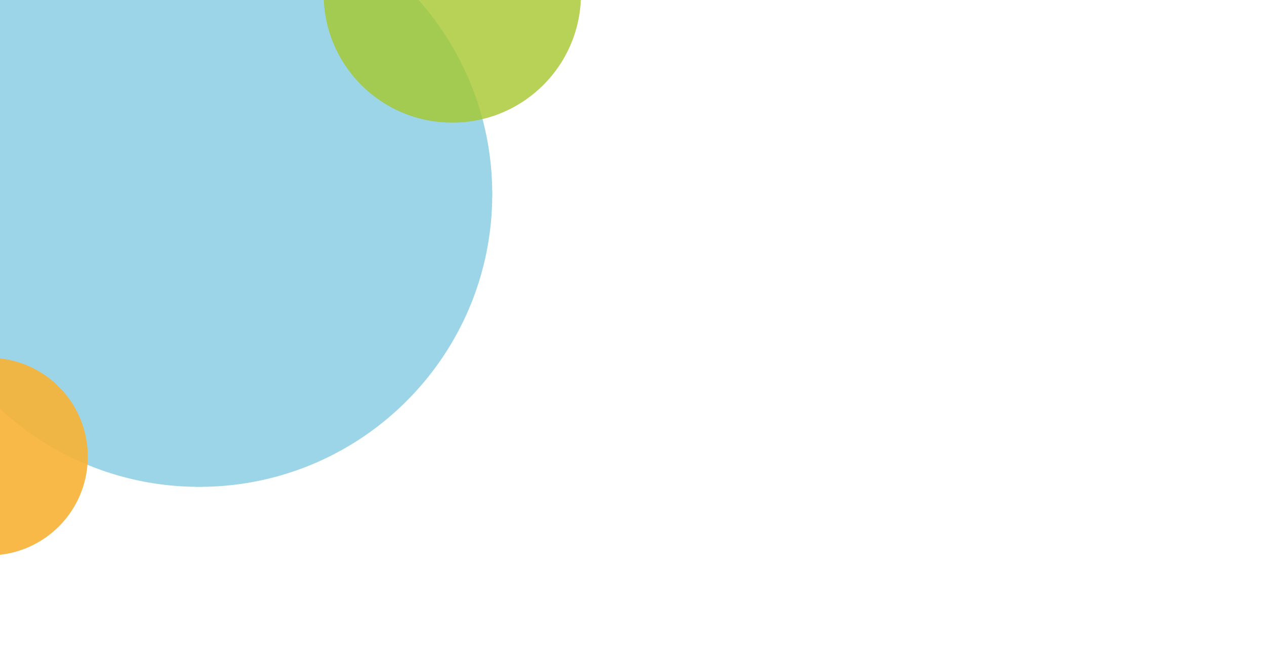
Tu sais, le sens des préfixes peut t’aider à découvrir la signification des mots.
Utilise L’arbre des mots pour découper le mot construit et découvrir le sens des mots.
Pour en savoir
+
© Nathalie Chapleau

Slide 10
Tu essaies
de nouveau?
© Nathalie Chapleau

Slide 11
Quel est le sens de ces mots?
styliste
bagagiste
paysagiste
cycliste
Employé qui transporte les bagages.
Personne qui conçoit les plans de parcs et de jardins.
Personne qui se déplace en bicyclette.
© Nathalie Chapleau

Slide 12
Quel est le sens de ces mots?
admirable
aiguisable
indémontable
récoltable
Que l’on peut récolter.
Que l’on peut aiguiser.
Qui est admiré.
© Nathalie Chapleau

Slide 13
Quel est le sens de ces mots?
habillage
nettoyage
plage
plumage
L’action de nettoyer.
L’action d’habiller.
L’ensemble des plumes.
© Nathalie Chapleau

Slide 14
Quel est le sens de ces mots?
solaire
rectangulaire
scolaire
imaginaire
Qui a rapport au soleil.
Qui relève de l’imagination.
Qui a rapport à l’école.
© Nathalie Chapleau

Slide 15
Le sens des suffixes peut t’aider à découvrir la signification des mots.
Utilise L’arbre des mots pour découper le mot construit et découvrir le sens des mots.
Pour en savoir
+
© Nathalie Chapleau

Slide 16
Lorsque tu connais le sens des préfixes et des suffixes, tu peux découvrir la signification des mots construits.
Tu peux aussi faire le lien avec la façon dont ils s’écrivent.
Rappel
RE
IN
EN
DÉ
AGE
ISTE
AIRE
ABLE
© Nathalie Chapleau

